Slide 1
Тема 3. Психологічні характеристики провідних клієнтських груп та психологічні особливості впливу екстремальних умов на життєдіяльність людей, психологічна допомога у практиці соціальної роботи

Slide 2
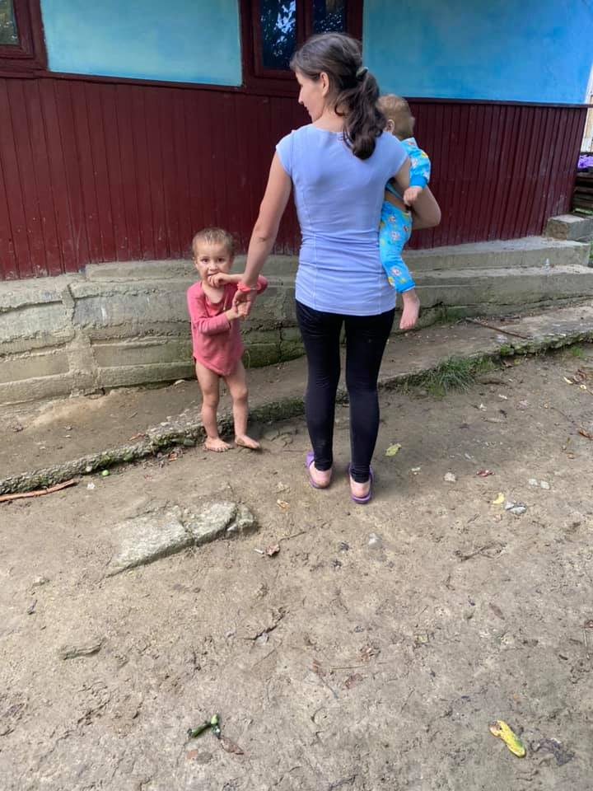

Slide 3
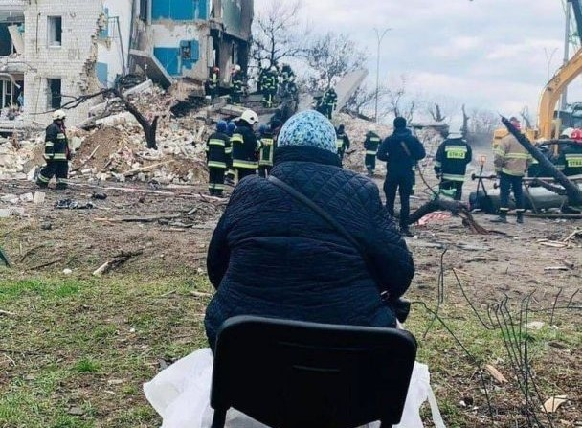
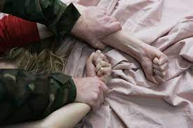

Slide 4
Типи критичних ситуацій
Стрес
Фрустрація
Конфлікт
Криза

Slide 5
Стрес (англ. напруга) – неспецифічна реакція організму на ситуацію, яка вимагає більшої або меншої функціональної перебудови організму, відповідної адаптації до даної ситуації.

Slide 6
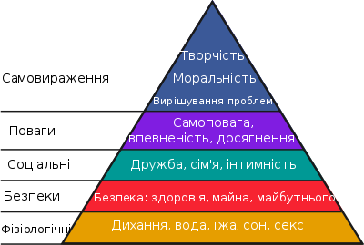
Фрустрація (лат., обман, марне очікування, розлад)
стан, викликаний: наявністю сильної мотивованості досягти мети (задовольнити потребу) і перепони, яка перешкоджає цьому досягненню.
Перешкодами на шляху до досягнення мети можуть виявитися зовнішні та внутрішні чинники різного характеру: фізичні (позбавлення волі), біологічні (хвороба, старіння), психологічні (страх, інтелектуальна недостатність), соціокультурні (норми, правила, заборони), матеріальні (гроші).

Slide 7
З критичною ситуацією ми маємо справу тоді, коли суб'єктивно неможливо ні вийти з даної конфліктної ситуації, ні знайти прийнятного рішення, внаслідок чого свідомість опиняється перед нерозв'язним завданням.

Slide 8
КРИЗА – складний період життя, під час якого різко змінюються ставлення до себе і світу, спосіб осмислення набутого досвіду та напрям життєвого шляху.
тривалий глибокий внутрішній конфлікт, який виникає у зв'язку з незадоволенням якістю, результатами життя, дефіцитом його смислу.
в китайській мові це слово складається з 2 частин – «небезпека» та «можливість» і значить «повний небезпеки шанс».
у грецькій мові поняття сrisis означає «рішення, поворотний пункт, вихід». Криза – це поворотний пункт життєвого шляху, який виникає в ситуації неможливості реалізації наміченого життєвого задуму.

Slide 9
Фази кризи
фаза первинного зростання напруги
фаза подальшого зростання напруги
фаза підвищення тривоги і депресії
фаза відновлення

Slide 10
Об’єктивні чинники, що викликають стан напруги:
підвищене навантаження;
вихід за межі комфортної або прийнятної для даного суб'єкта інтенсивності взаємодії із зовнішнім середовищем;
перешкоди на шляху задоволення потреб, досягнення мети та вирішення завдань;
фізичні та психічні травми, тривога за долю близьких, втрата близьких людей, позбавлення умов, необхідних для нормальної життєдіяльності або для повноцінної самореалізації, розкриття потенціалу особистості.

Slide 11
Класифікація криз: Кризи становлення особистості («криза зустрічі із старістю») Кризи здоров’я Термінальні кризи Кризи значущих відносин Кризи особистісної автономії Кризи самореалізації Кризи життєвих помилок

Slide 12
Кризове втручання (інтервенція) екстрена і невідкладна психологічна швидка допомога, спрямована на повернення людини до адаптивного рівня функціонування, запобігання психопатології, зниження негативної дії травматичної події.

Slide 13
Кризове психологічне консультування – це професійна допомога клієнту в пошуку вирішення проблемної ситуації.
Мета: емоційна підтримка й увага до переживань клієнта; розширення свідомості та підвищення психологічної компетентності; зміна ставлення до проблеми (від «глухого кута» до «вибору рішення»); підвищення стресової та кризової толерантності; розвиток реалістичності та плюралістичності світогляду; підвищення відповідальності клієнта і вироблення готовності до творчого освоєння світу.

Slide 14
Телефонне консультування – телефонна допомога для людей в кризовому стані. В сучасному світі, сповненому стресів та емоційної напруженості, що викликають кризові стани та суїцидальні тенденції

Slide 18
Індивідуальна соціально-психологічна робота
Методика вирішення проблем (X.Перлман)
Психосоціальний метод (Ф.Холліс)
Метод психологічного підходу (Ранка)
Кризово-орієнтований метод
Раціональний метод (Г.Вернер)
Метод терапії реальністю (В.Гласера)
Ігрова терапія
Психодрама
Техніка "відрази"

Slide 19
Групова соціально-психологічна робота
соціологічні дослідження,
спостере­ження,
соціально-психологічна діагностика,
навіювання,
інфор­мування,
гуманізація умов праці та побуту,
залучення до праці,
заохочення самовиховання,
соціальна терапія,
терапевтичні громади (групи) залежних чи постраждалих – соціальна групова робота, групи самодопомоги

Slide 20
РЕТ (раціонально-емоційна терапія), Альберт Елліс
Бесіда
Опитування (тест)
Консультування
Вправи
Робота з родичами
Музикотерапія
Бібліотерапія
Карта бажань
Герб родини

Slide 21
Тема 4. Консультування в соціальній роботі
Складові консультування:
особистість клієнта і його переживання;
особистість консультанта;
взаємовідносини між клієнтом і консультантом;
процедури (методи, техніки) консультування, спрямовані на вирішення проблем клієнта.

Slide 22
Основні підходи в консультуванні:
Проблемно-орієнтоване консультування - спрямоване на аналіз сутності та зовнішніх причин проблеми, пошук шляхів вирішення.
Особистісно-орієнтоване консультування - аналіз індивідуальних причин проблеми, деструктивних особистісних стереотипів та їх попередження в майбутньому.
Консультування, орієнтоване на виявлення ресурсів для вирішення проблеми.

Slide 23
Основні цілі консультування:
підвищення ефективності управління клієнтом власним життям;
розвиток здатності клієнта вирішувати проблемні ситуації і розвивати наявні можливості.
допомога людині в знаходженні якомога більшої кількості варіантів поведінки, думок, почуттів, вчинків для активної взаємодії з людьми і групами в соціумі.
підвищення задоволеності життям, що безпосередньо пов'язано з особистісним зростанням людини, розвитком навичок подолання труднощів, умінням зав'язувати і підтримувати міжособистісні відносини.

Slide 24
Дослідження проблем як методи консультування:
бесіда (інтерв'ю),
спостереження,
тестування,
анкетування,
біографічний метод

Slide 25
Методи зняття емоційної напруги:
вербальна та невербальна підтримка,
дихальні методи,
арт-терапія.
Визначення пріоритетів проблем і робота над їх вирішенням:
Метод ранжування альтернатив
Психопрофілактика
бібліотерапія ,
тренінги на теми: пошуку роботи, сексуальних відносин, тайм-менеджмент у, ставлення до грошей тощо.

Slide 26
Особистісні та професійні якості, які мають бути у консультанта:
емпатія;
гнучкість (у переконаннях, емоційних реакціях, поведінці тощо);
активність (ініціативна і продуктивна особистісна позиція);
здатність до рефлексії (схильність до самоаналізу);
доречне (професійно адекватне) почуття гумору;
націленість на результат і спрямованість на процес.
делікатність,
відкритістю,
конкретність,
комунікабельність,
ініціативність,
гуманність,
доброзичливість,
витримка,
ерудиція,
педагогічний такт

Slide 27
Професійно шкідливими рисами консультанта є:
авторитарність (деспотичність, директивність);
залежність (як особистісна риса);
пасивність (безініціативність);
замкнутість (закритість);
схильність використовувати клієнтів для задоволення (реалізації) своїх потреб;
невміння бути терпимим (толерантним) до різних мотивів і проявів клієнтів;
низьке самовладання (слабкий самоконтроль).

Slide 28
Етапи. Планування зустрічі з клієнтом
Збір попередньої інформації про клієнта і його проблеми
Систематизація знань про наявні проблеми (поради колег, література, дослідження)
Розробка орієнтовного плану проведення консультації
Підбір психодіагностичних засобів

Slide 29
Встановлення та закріплення довірчих взаємин з клієнтом
Суб'єктивне емоційне словесне викладення клієнтом його психологічних і соціально-психологічних проблем
Аналіз (осмислення) соціально-психологічної проблематики клієнта; перевірка головної робочої консультативної гіпотези
Всебічне фахове опрацювання консультантом значущих проблем клієнта, пошуки разом з клієнтом оптимальних рішень проблем та ресурсів
Рекомендації клієнту і завершення консультативного процесу, повтор для клієнта обраних спільно з ним варіантів вирішення проблеми (можливе обговорення подальшої професійної взаємодії консультанта з клієнтом)

Slide 30
Дякую за увагу!

